Slide 1

HALLAZGOS 2015
México 2016: ¿el año en que la justicia cambio?

Slide 2
37 DÍAS despúes de la entrada de vigencia plena del sistema penal acusatorio en México
Y después de ocho años de implementación,
¿dónde estamos?

Slide 3
RESULTADOS DE LA OPERACIÓN

Slide 4
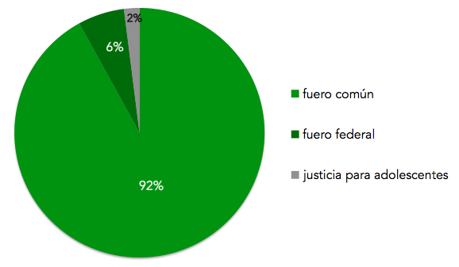
Deficiencias sistémicas que impiden realizar un seguimiento de las causas de acuerdo a los flujos del proceso penal.
Cifra negra: 92.8%
Asuntos penales
ENVIPE, 2015
INEGI, 2015

Slide 5
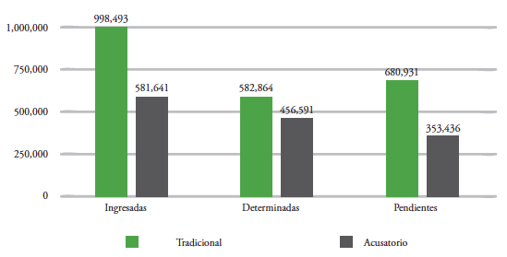
En 2014 aún entraban más asuntos al sistema tradicional que al sistema penal acusatorio
.
Asuntos penales del fuero común en 2014 (INEGI, 2015)

Slide 6
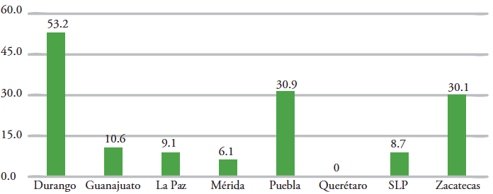
811 causas penales
ingresadas al PJF
Nov 2014 - Nov 2015
DOS JUICIOS ORALES
EN PUEBLA
215 fueron concluidas
De las cuales
96 % fueron por procedimiento abreviado.
Causas finalizadas
(porcentaje)

Slide 7
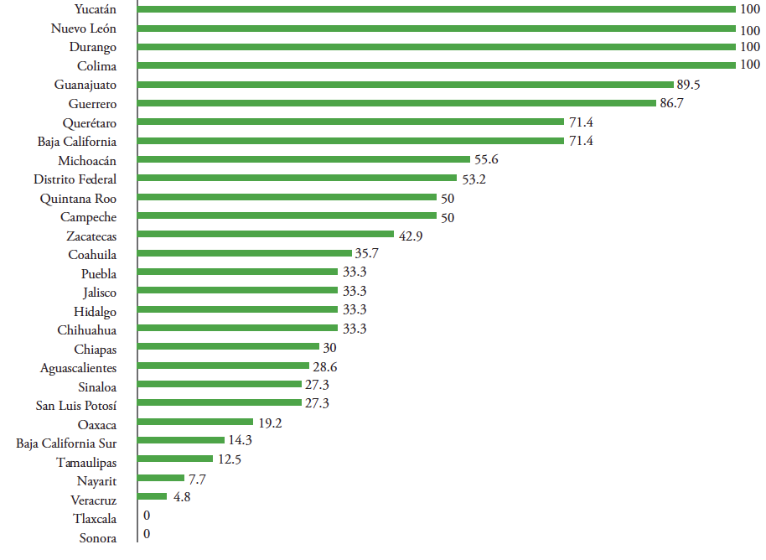
Avance en la cantidad de Unidades de Atención Temprana
(porcentaje)
SETEC, 2016

Slide 8
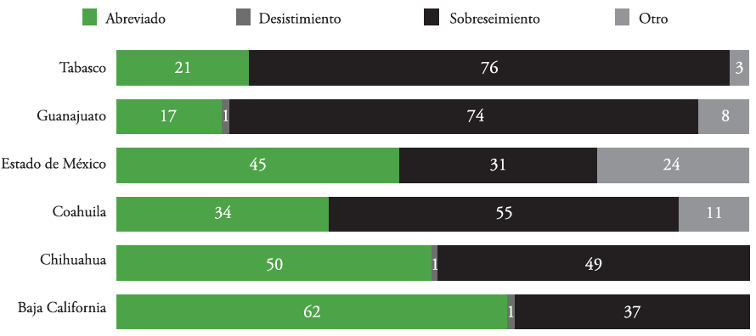
Tipo de determinaciones
(porcentaje)
Información proporcionada por las entidades federativas

Slide 9
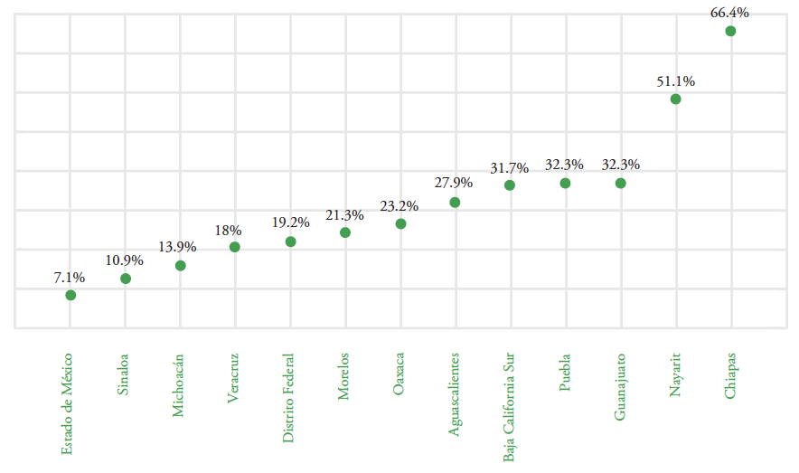
Efectividad del sistema penal acusatorio
% de asuntos determinados / ingresados
INEGI, 2015

Slide 10
HABILITANTES
DE RESULTADOS

Slide 11
Gestión institucional
Rezago en las defensorías
Faltan facilitadores
Faltan asesores de víctimas

Slide 12
Tecnologías de la información
Algunos esfuerzos
Gran cantidad de recursos
No se ha logrado consolidar un esquema funcional

Slide 13
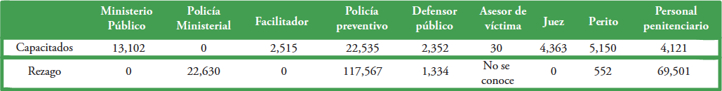
Capacitación
54,168 capacitados entre 2010 y 2014
271,584 por capacitar
Inversión de $484,550,142
GRAN PENDIENTE: Policía
Calidad en la operación evidencia fallas en capacitación
Operadores capacitados vs operadores por capacitar

Slide 14
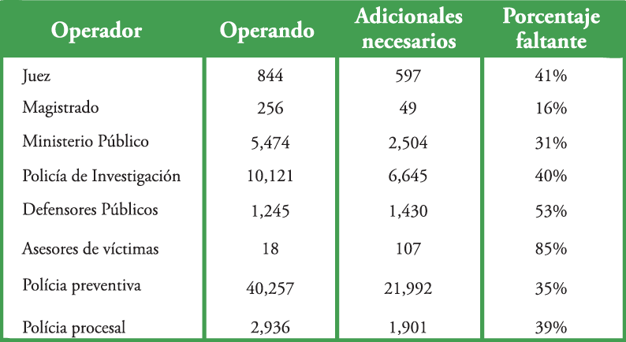
Operadores de las instituciones del SJPA

Slide 15
Normatividad
Retrasos en la aprobación y publicación de legislación nacional
Ámbito local → pendiente la alineación normativa
Aun existen pendientes en ámbito federal
Necesaria homologación de protocolos y manuales

Slide 16
CONDICIONES de la implementación

Slide 17
COORDINACIÓN Y FLUJOS DE LA INFORMACIÓN
ÓRGANOS IMPLEMENTADORES
niveles de desarrollo heterogéneos
LOGRO
Código Nacional de Procedimientos Penales
FALLA
  Ausencia de políticas públicas integrales y coordinación insterinstitucional

Slide 18
SEGUIMIENTO Y EVALUACIÓN
Sistemas de información sectorial deficientes o inexistentes.
Inexistencia de un sistema consolidado que genere información integral del proceso.
Carencia de herramientas técnicas y recursos humanos para la sistematización.
Creación de Comité para Evaluación y Seguimiento
Desarrollo de indicadores
¿cómo se realizará el levantamiento?

Slide 19
(A)simetrías institucionales
Entidades federativas
Disparidad
Instituciones operadoras
Falta de voluntad política
Cambio constante de autoridades
Ausencia de protocolos y modelos homologados
Falta de acuerdos entre operadores

Slide 20
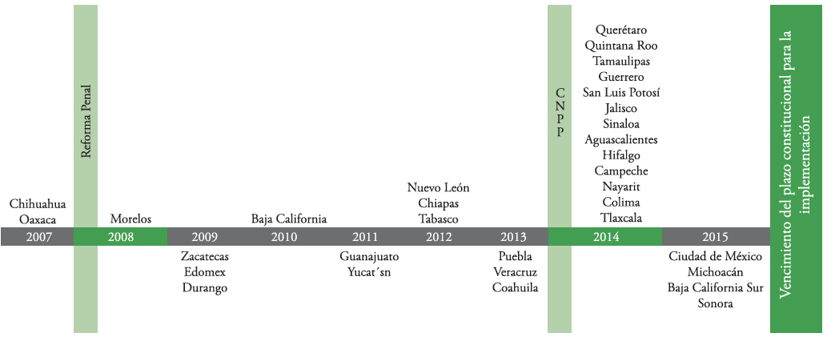
CNPP tuvo un papel fundamental en los ritmos de implementación
Ámbito local

Slide 21
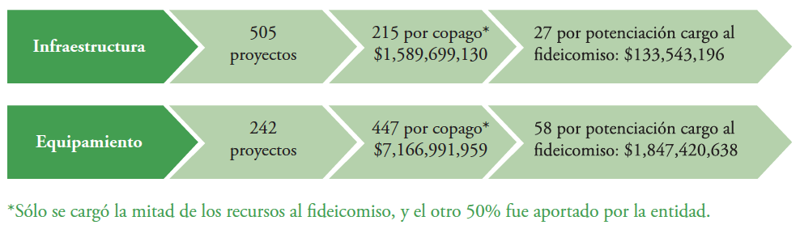
RECURSOS
Subsidio de apoyo a las entidades federativas (administrado por SETEC)
  $3,510,092,861 distribuidos entre 2010 y 2015
  Estado de México, Ciudad de México y Nuevo León las más beneficiadas
  Infraestructura y Tecnología
Fideicomiso de 5 mil millones (BANOBRAS)
  747proyectos
  32% se destinaron a equipamiento tecnológico
  68% a proyectos de infraestructura.

Slide 22
RANKING de avance en la implementación

Slide 23
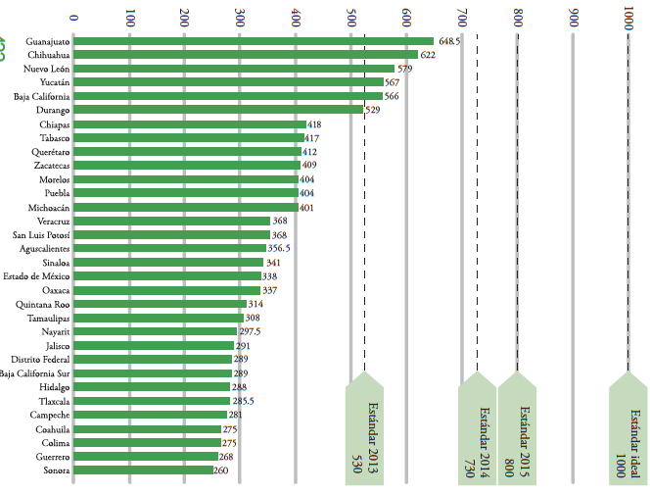
RANKING

Slide 24
FALTAN 11 AÑOS para que el sistema penal opere de manera eficaz
A partir del avance promedio que cada entidad federativa ha mostrado desde 2013 en el proceso de implementación, y en relación con la brecha que las separa del estándar ideal, a nivel nacional, nos llevará, en promedio, once años alcanzar el nivel óptimo para que el sistema de justicia penal opere de manera eficaz y adecuada.
En este periodo, deben:
Coexistir al interior de las instituciones las capacidades necesarias para llevarla a cabo sin contratiempos.
Generarse condiciones fundamentales tales como coordinación institucional, planeación integral, así como el diseño y ejecución de una política pública integral.

Slide 25
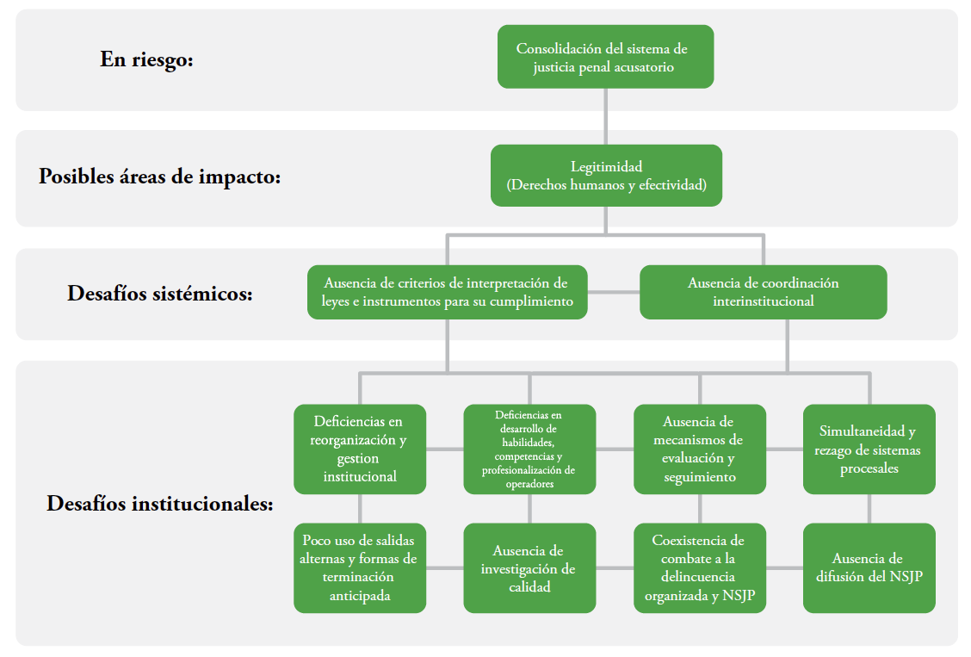
RIESGOS / DESAFIOS

Slide 26
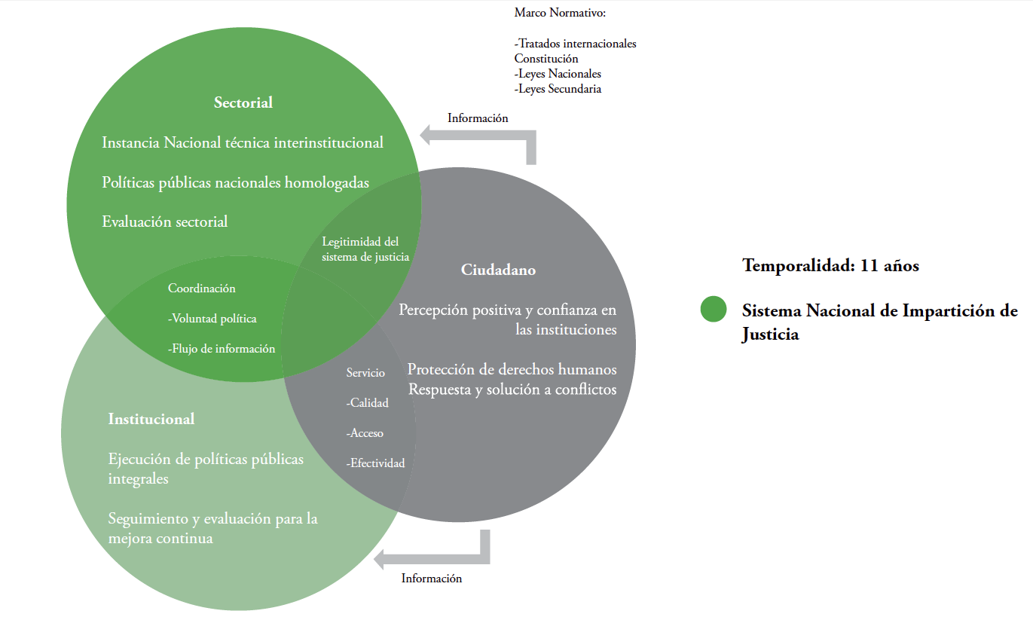
ESTRATEGIA NACIONAL
PARA LA CONSOLIDACIÓN DEL SJPA

